Slide 1
Notes:
Как достичь оптимального здоровья

Slide 2
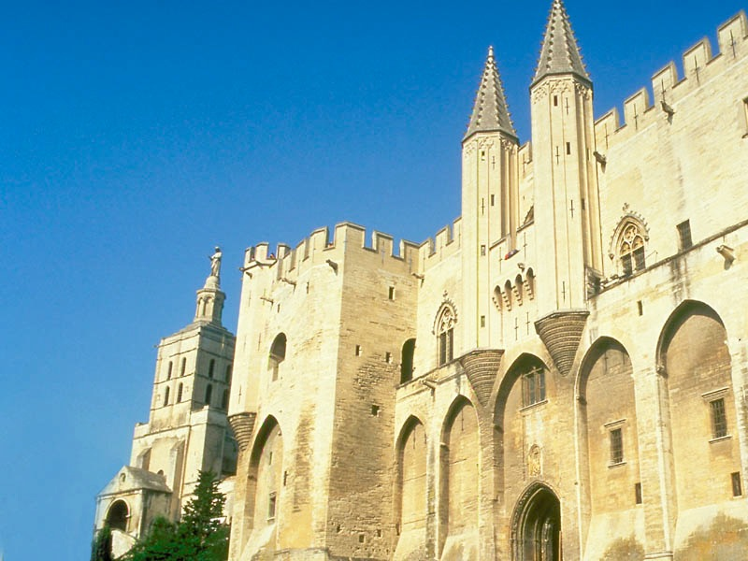
Notes:
На отвесной скале над лазурными водами Средиземного моря в Португалии, находился древний монастырь. Вид на море был захватывающий. Природа – величественная. Но была одна проблема: добраться туда можно было только с помощью специального лифта – большой корзины из ивовых прутьев, которую поднимал монах с помощью веревки.

Slide 3
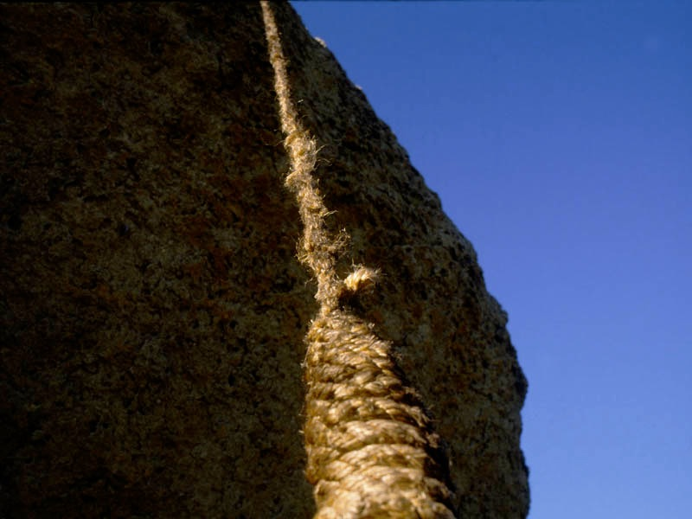
Notes:
Однажды гид и посетитель покидали монастырь. Когда они вошли в корзину и монах начал их опускать, они увидели, как веревка трется об острый выступ скалы. Посетитель испуганно спросил гида: “Как часто они меняют веревку?”

Slide 4
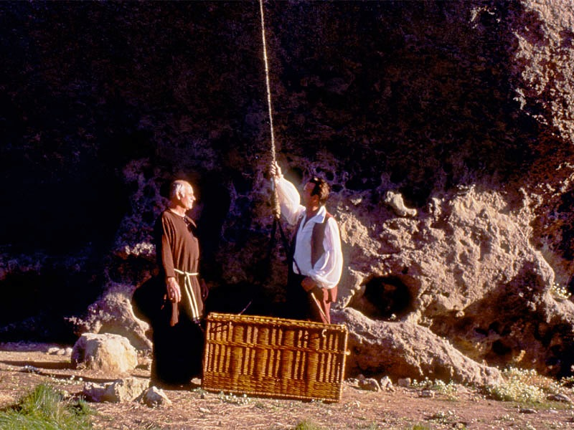
Notes:
“Не переживайте, – ответил тот успокаивающим тоном, - как порвётся, так и меняем”.

Slide 5
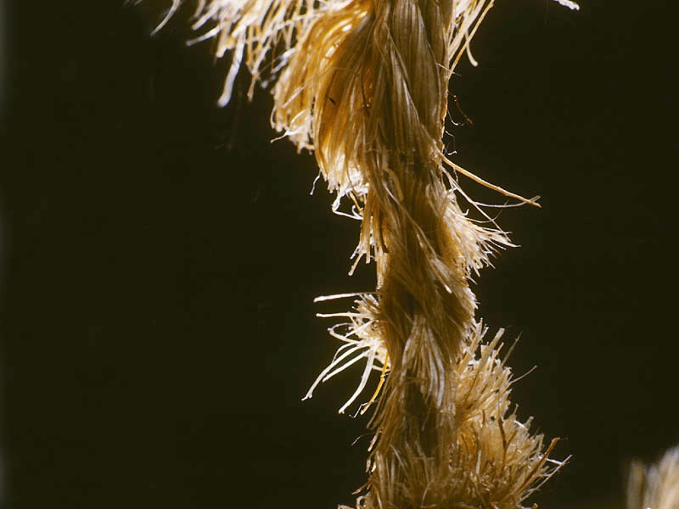
Notes:
Так многие люди сами ставят себя в непредсказуемое положение, рискуя своим здоровьем. Они ждут, пока не появится какая-то проблема, как с той веревкой, а потом в отчаянии хватаются за популярные методы лечения. Но веревку легче поменять, чем наладить подорванное здоровье! ИИ дело тут не в случае, а в выборе – послушании законам здоровья.

Slide 6
Notes:
Д-р Бреслоу из университета Калифорния в Лос-Анжелесе, на протяжении девяти лет проводил исследование. Он опрашивал 7000 людей, задавая им семь вопросов, чтобы выяснить привычки их жизни, а затем наблюдал за ними, сравнивал с тех, кто имел хорошие привычки, с теми, кто имел плохие.

Slide 7
Notes:
Вот те семь вопросов, которые он задавал:
1. Курите ли вы?
2. Употребляете ли вы алкоголь? Если да, укажите сколько?
3. Занимаетесь ли вы физическими упражнениями регулярно?

Slide 8
Notes:
4. Сколько часов вы спите ночью?
5. Укажите свой вес.
6. Завтракаете ли вы регулярно?
7. Перекусываете ли вы между основными приемами пищи регулярно?
Те, кто имел хорошие привычки согласно этому опросу, жили в среднем на 11,5 лет дольше, чем те, кто их не имел!

Slide 9
Notes:
Что бы вы отдали, чтобы прожить на 11,5 лет дольше? То, о чем мы начали с вами говорить сегодня, может легко добавить вам несколько лет жизни, причем здоровых и счастливых лет. Вам интересно узнать, как это возможно? Кто-то, возможно, будет удивлён, узнав, что Бог заботится о нашем здоровье и счастье в этой жизни.

Slide 10
Notes:
(Стих: 3 Иоанна 2)
“Возлюбленный! молюсь, чтобы ты здравствовал и преуспевал во всем, как преуспевает душа твоя”. 3 Иоанна 2.

Slide 11
Notes:
(Стих: Иоанна 10:10)
Иисус сказал: “Я пришел для того, чтобы имели жизнь и имели с избытком”.
Иоанна 10:10.

Slide 12
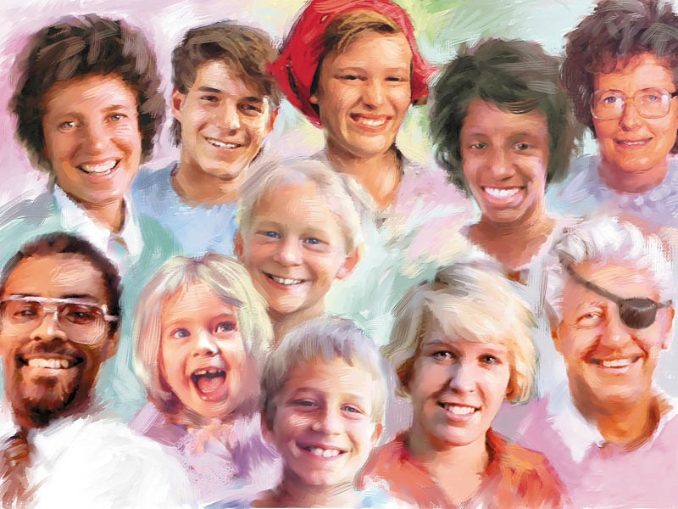
Notes:
Иисус хочет, чтобы наша жизнь была счастливой, радостной и здоровой. Он хочет, чтобы мы жили на все 100%!

Slide 13
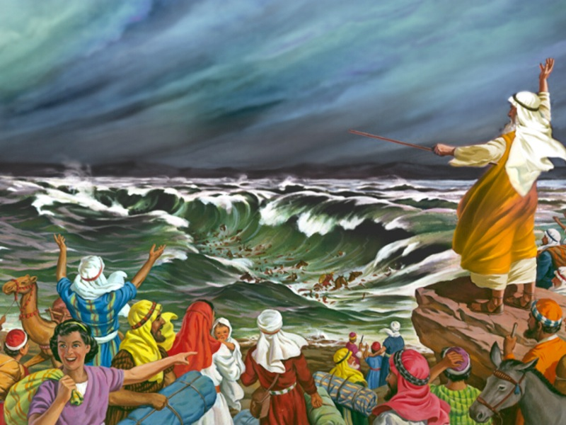
Notes:
Когда Бог вывел израильтян из Египта, Он напомнил им некоторые очень важные правила и постановления, касающиеся здоровья. После объяснения принципов сохранения здоровья, он дал им удивительное обещание на условии послушания.

Slide 14
Notes:
(Стих: Исход 15:26)
Он сказал: “если ты будешь слушаться гласа Господа, Бога твоего, и делать угодное пред очами Его,

Slide 15
Notes:
и внимать заповедям Его, и соблюдать все уставы Его,

Slide 16
Notes:
то не наведу на тебя ни одной из болезней, которые навел Я на Египет, ибо Я Господь, целитель твой”. Исход 15:26.
Он также сказал следующее,

Slide 17
Notes:
(Стих: Исход 23:25)
“ служите Господу, Богу вашему, и Он благословит хлеб твой и воду твою;

Slide 18
Notes:
и отвращу от вас болезни”. Исход 23:25.
Улавливаете ли вы смысл этих слов? Если мы будем следовать Божьим наставлениям, то сможем получить защиту от болезней! Какая бесценная информация! Какое удивительное обещание!

Slide 19
Notes:
(Стих: Псалтирь 104:37)
Описывая исполнения этого обещания, псалмопевец говорит:
“…и не было в коленах их болящего”. Псалтирь l04:37.
“Ну, - вы можете сказать, - возможно, в Египте ещё не было таких болезней, которые мы имеем сегодня”. Это не так!

Slide 20
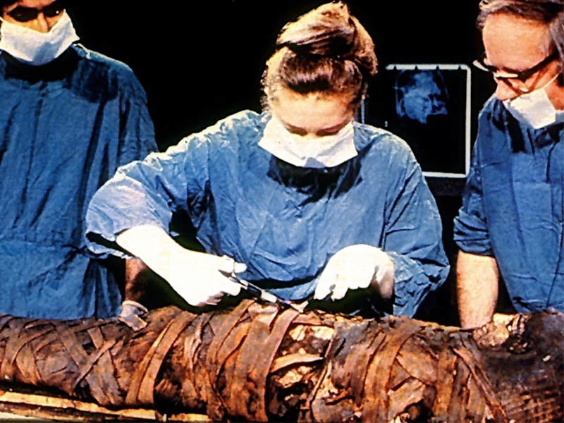
Notes:
В 1975 г. команда специалистов со всего мира собралась для проведения вскрытий египетских мумий в музее Манчестерского медицинского университета в Англии. Эти люди были захоронены ещё в 1900-х гг. до н.э.

Slide 21
Notes:
В ходе вскрытий были обнаружены интересные факты. Древние египтяне страдали от многих болезней современности: ишемической болезни сердца, онкологических и сосудистых заболеваний, а также артрита.
Хотя Египет был образовательным и культурным центром всего мира во время жизни Моисея, их медицинские познания и средства лечения были на уровне современных африканских колдунов!

Slide 22
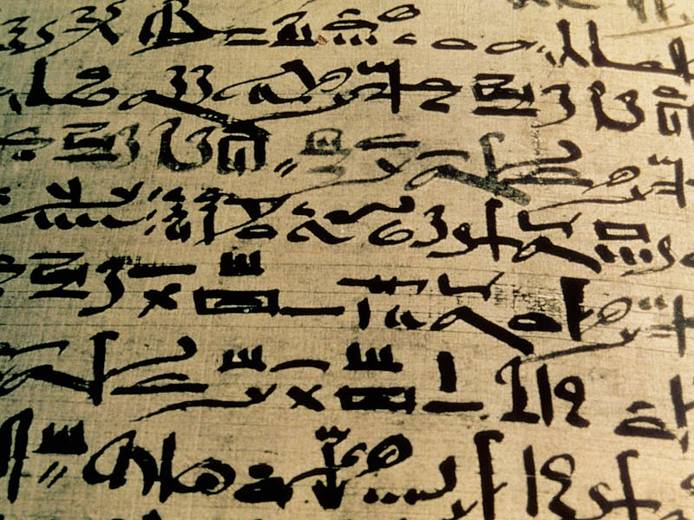
Notes:
В 1552 г. до н.э., незадолго до рождения Моисея, в Египте был написан знаменитый медицинский учебник, который назывался Папирус Эберса. В нём содержались описания лекарств или “снадобий” для лечения разных заболеваний, инфекционных поражений и травм. Однако вряд ли вы захотели бы сегодня использовать хоть что-то из того списка!

Slide 23
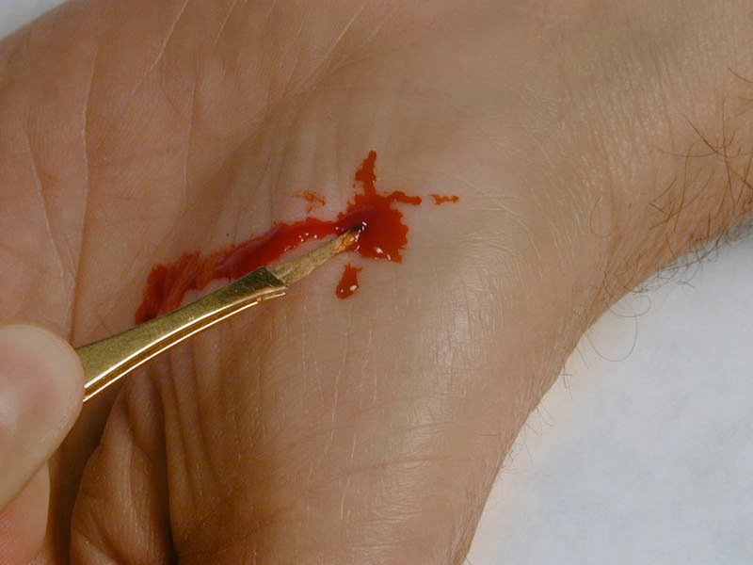
Notes:
Например, при занозе рекомендовалось втирать в рану кровь червя или лошадиный навоз. При укусе змеи – пить воду, которой поливали идола.

Slide 24
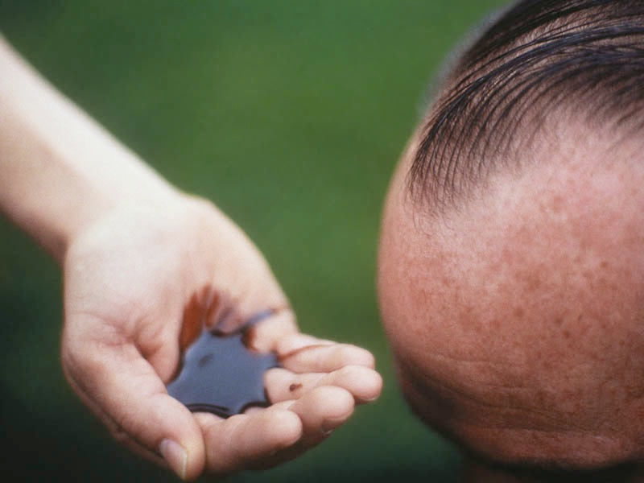
Notes:
При облысении – втирать в кожу головы тонизирующее средство, сделанное на основе конских копыт, цветков финика, и собачьих лап, отваренных в растительном масле.

Slide 25
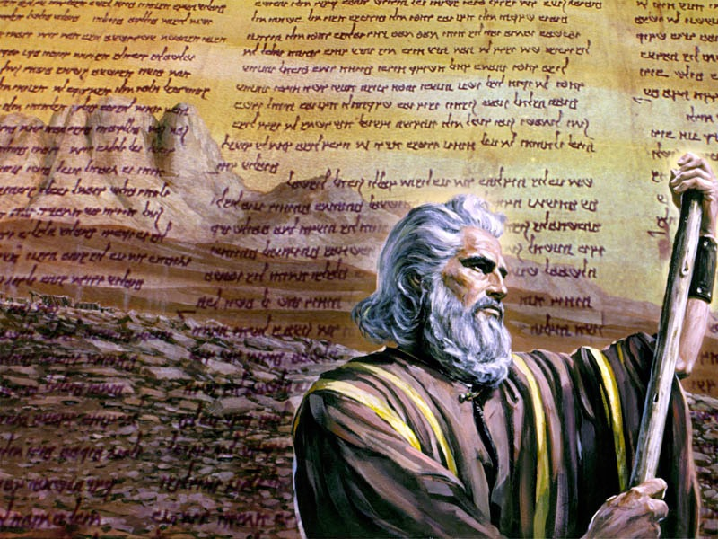
Notes:
Библия говорит, что Моисей был научен всей мудрости египетской (Деяния 7:22). В его трудах мы читаем наставления о санитарии, карантине, личной гигиене и питании, и ни разу не встречаем рецепты, упомянутые в Папирусе Эберса. Откуда Моисей получит такие удивительные знания о принципах здоровья? От Бога!

Slide 26
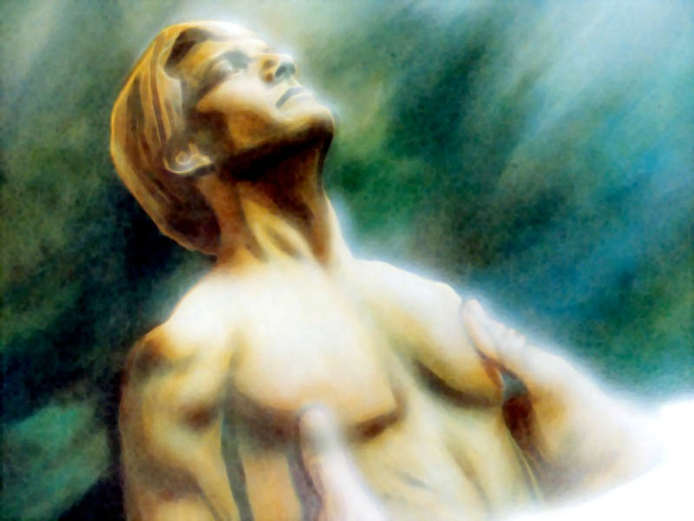
Notes:
Бог сотворил наши тела. Он знает, как мы можем избежать болезней и сохранить здоровье в оптимальном состоянии!

Slide 27
Notes:
Один молодой человек купил новенькую спортивную машину, на которую он многие годы собирал деньги. Ему дали инструкцию по уходу за ней, где были прописаны все детали. Следуя инструкции, владелец мог пользоваться автомобилем долгие годы.

Slide 28
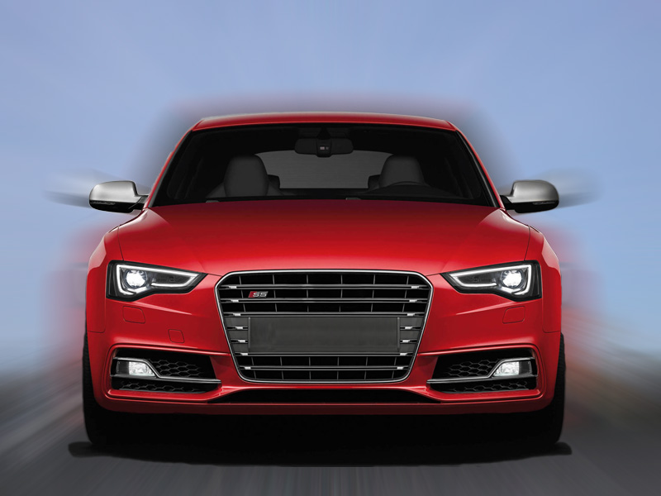
Notes:
Машина была дорогой, поэтому можно было бы заключить, что владелец внимательно прочитал инструкцию. Но это было не так. Он думал только об одном – за сколько времени она разгоняется до 100 км/час. На это требовались считанные секунды. Он хотел разогнать её до максимальной скорости, а затем резко затормозить, чтобы посмотреть, как быстро она остановится. Ему нравилось слышать визг тормозов.

Slide 29
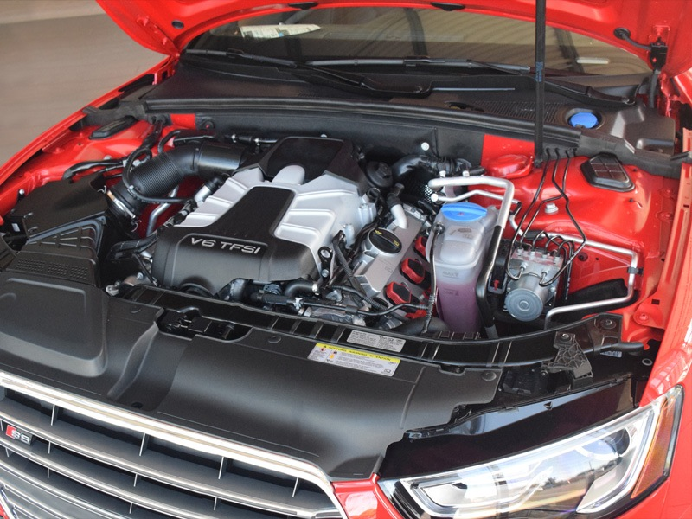
Notes:
Он не проверял уровень масла в двигателе, давление в шинах, уровень охладительной жидкости – у него не было времени на все это. Он хотел только сидеть за рулем и ездить, куда ему вздумается – особенно туда, где было больше людей, чтобы блеснуть перед ними своей яркой машиной.

Slide 30
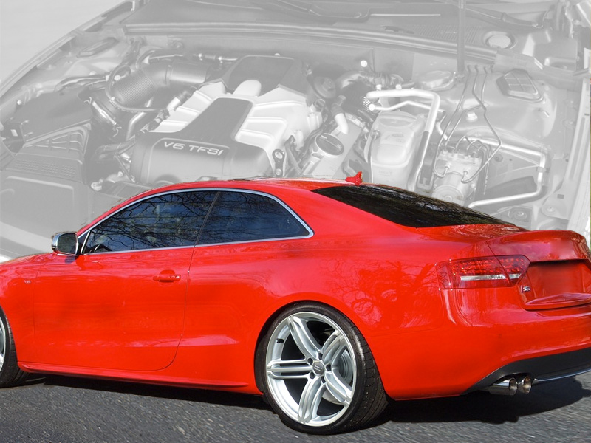
Notes:
Вы можете догадаться, чем закончилась эта история. Всё верно, машина не послужила долго и вскоре нуждалась в дорогостоящем ремонте. Но нам стоит задуматься, не делаем ли мы то же самое с прекрасным организмом, который Бог дал нам?

Slide 31
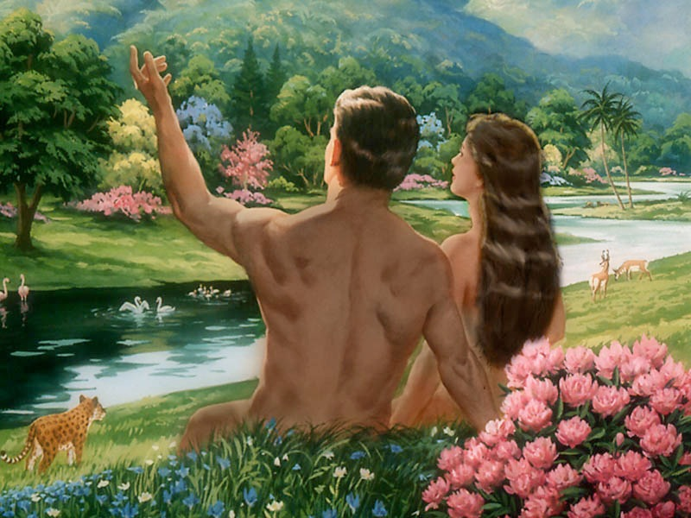
Notes:
Нам будет полезно вернуться в Эдемский сад к началу творения, чтобы увидеть, что Бог заповедал Адаму и Еве для сохранения здоровья. До грехопадения, они питались совершенной пищей, которая поддерживала их силы и здоровье.

Slide 32
Notes:
(Стих: Бытие 1:29)
“Я дал вам всякую траву, сеющую семя, какая есть на всей земле,

Slide 33
Notes:
и всякое дерево, у которого плод древесный, сеющий семя; - вам [сие] будет в пищу”. Бытие 1:29.

Slide 34
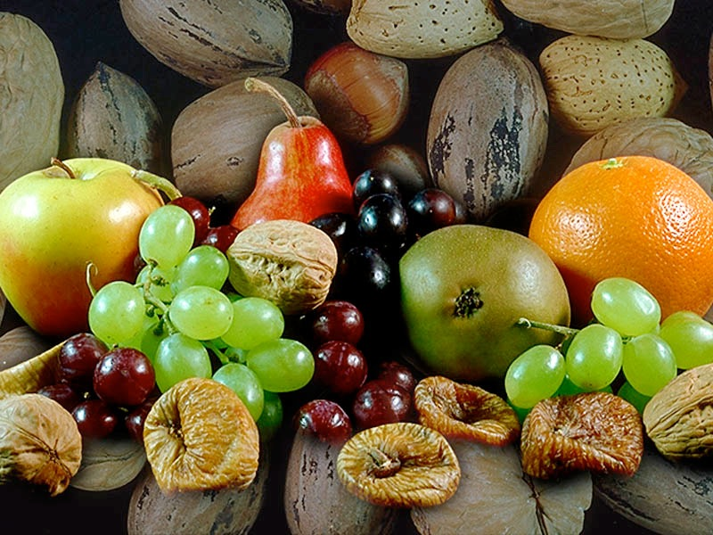
Notes:
Говоря современным языком, Бог дал им фрукты, зерновые и орехи. Таком был их рацион питания. После грехопадения Бог добавил в их рацион овощи.

Slide 35
Notes:
(Стих: Бытие 3:18)
“и будешь питаться полевою травою”.
Бытие 3:18.
Фрукты, зерновые и орехи, а также овощи были всем, чем человек питался до Потопа. Был ли этот рацион достаточным? Да, вполне! Продолжительность жизни на таком питании составляла сотни лет.

Slide 36
Notes:
(Стих: Бытие 5:27)
Самым старшим долгожителем был Мафусал: “ Всех же дней Мафусала было девятьсот шестьдесят девять лет; и он умер”.
Бытие 5:27.

Slide 37
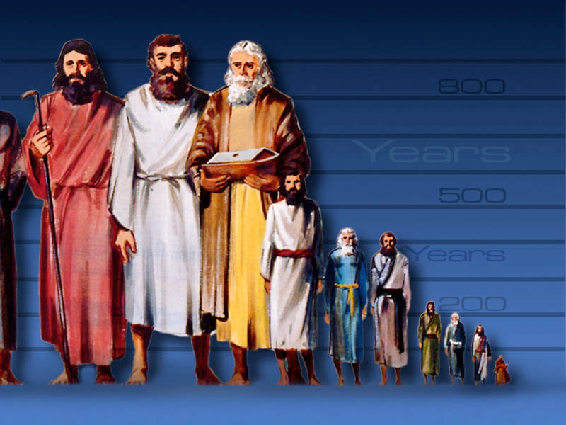
Notes:
После потопа продолжительность жизни людей значительно сократилась. Сын Ноя, Сим, жил 600 лет, его внук – 239, правнук – 175 лет. Ко времени жизни Давида продолжительность жизни сократилась до 70 лет! Это резкое сокращение жизни, не так ли?

Slide 38
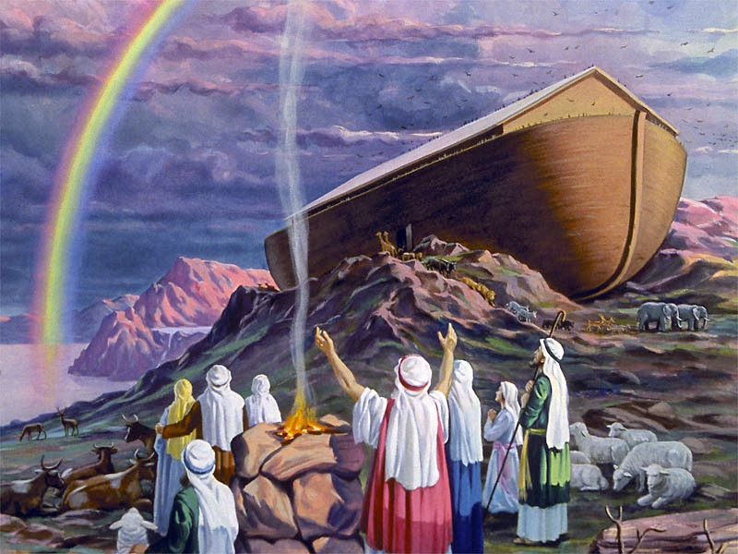
Notes:
После потопа растительность на земле была истреблена. Запасы пищи у Ноя и его семьи заканчивались, после того, как они больше года пользовались ими. И с этого момента Бог позволил им употреблять в пищу мясо животных. Но не все животные были пригодны для еды. Бог дал особые указания по этому поводу.

Slide 39
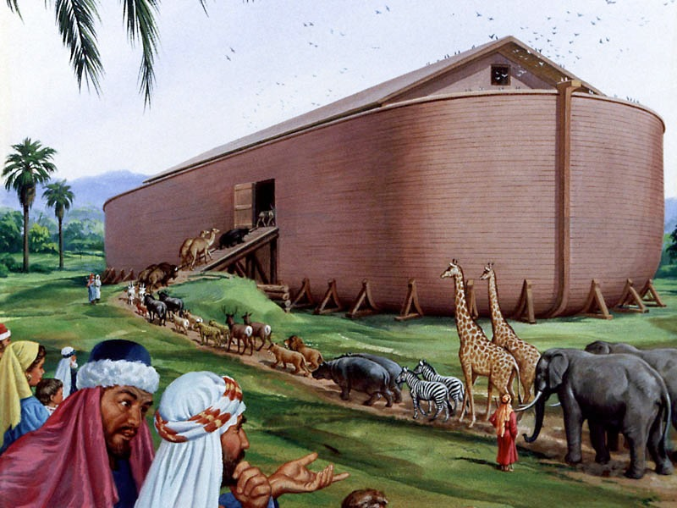
Notes:
Было введено разграничение между “чистыми” и “нечистыми” животными. Бог повелел Ною взять разное количество их в ковчег:

Slide 40
Notes:
(Стих: Бытие 7:2)
“и всякого скота чистого возьми по семи, мужеского пола и женского,

Slide 41
Notes:
а из скота нечистого по два, мужеского пола и женского”.
Бытие 7:2

Slide 42
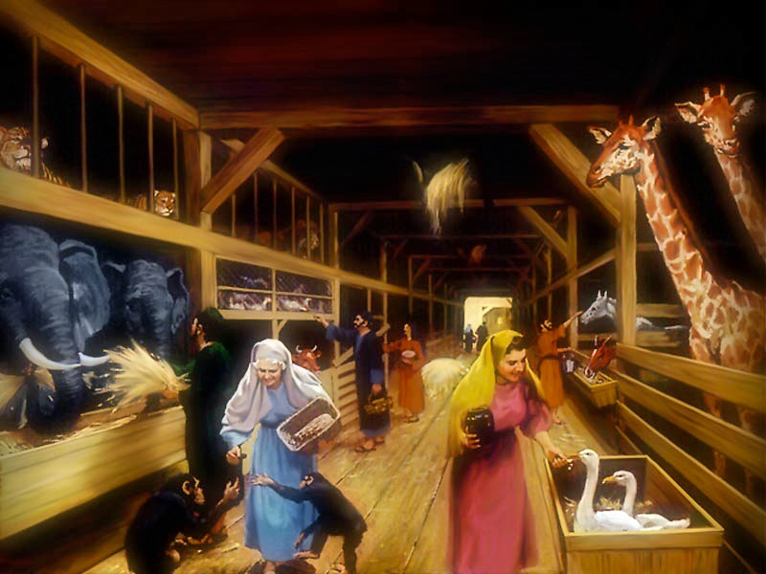
Notes:
Очевидно, Ной знал, каких животных Бог считал чистыми и нечистыми.

Slide 43
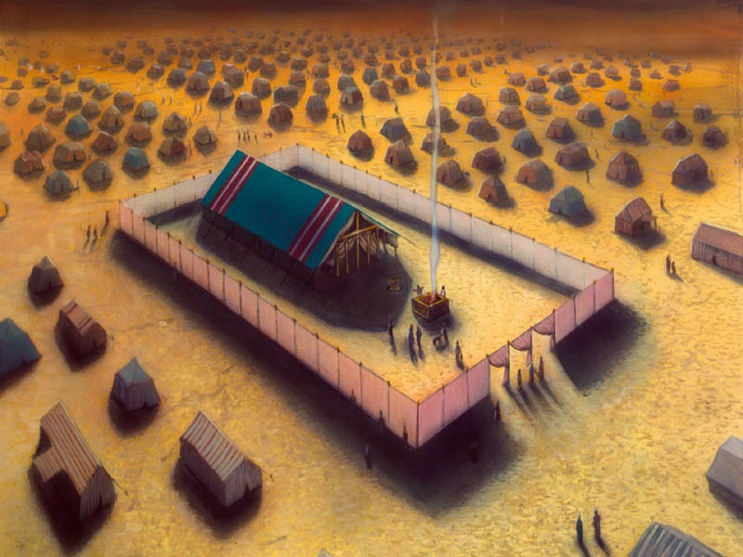
Notes:
Позже, когда Бог вывел израильтян из египетского рабства, Он дал им указания относительно пищи, чтобы дать им здоровье и долголетие. Бог опять указал на то, какие животные являлись чистыми, а какие нечистыми для еды:

Slide 44
Notes:
(Стих: Второзаконие 14:6)
“Всякий скот, у которого раздвоены копыта

Slide 45
Notes:
и на обоих копытах глубокий разрез, и который скот жует жвачку, тот ешьте”.
Второзаконие 14:6.
Обратите внимание на то, как отличать чистых животных от нечистых – есть всего две характеристики: 1) раздвоенные копыта, и 2) жевание жвачки.

Slide 46
Notes:
Вот несколько примеров чистых животных согласно стихам 4-6:
Волы, овцы, козы, олени,

Slide 47
Notes:
Серны буйволы, лани, зубры.

Slide 48
Notes:
Нечистые животные, которые сегодня повсеместно употребляются в пищу, перечислены в стихах 7-8. Среди них: верблюды, зайцы, свиньи и тушканчики. Вы запомнили две характеристики? Если у животного раздвоены копыта, и оно жуёт жвачку, то оно годится в пищу. Важно, чтобы сохранялись две характеристики, потому что бывает так, что животное жует жвачку, но копыта у него не раздвоены.

Slide 49
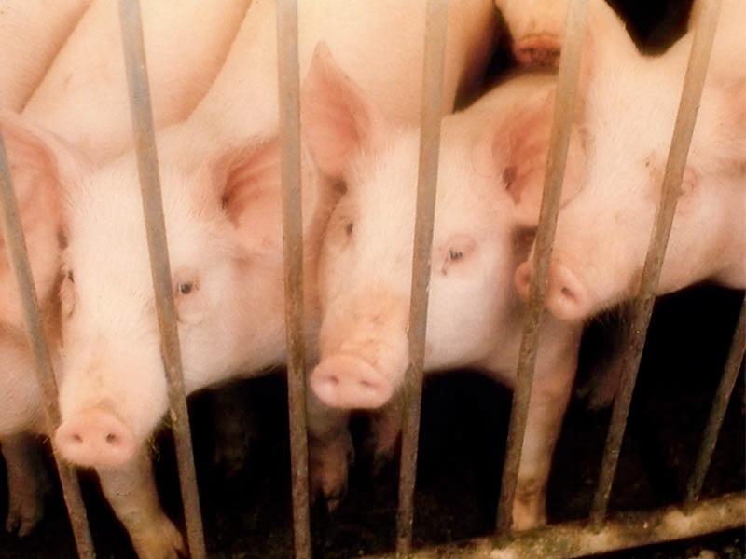
Notes:
Например, у свиньи копыта раздвоены, но она не жует жвачку. Она не чиста. В Библии есть ясные указания насчет свиньи:

Slide 50
Notes:
(Стих: Левит 11:7, 8)
“и свиньи, потому что копыта у нее раздвоены и на копытах разрез глубокий, но она не жует жвачки, нечиста она для вас;

Slide 51
Notes:
мяса их не ешьте и к трупам их не прикасайтесь; нечисты они для вас”.
Левит 11:7, 8.

Slide 52
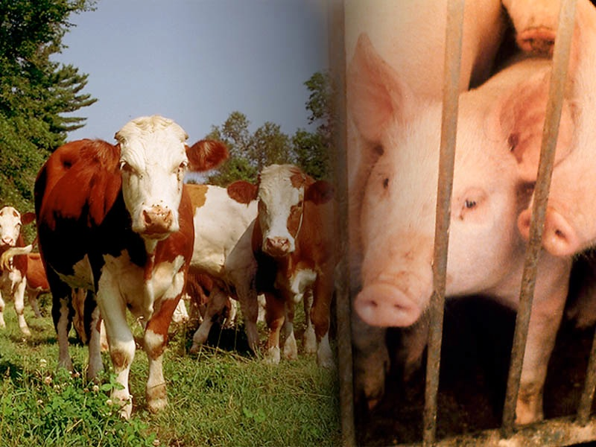
Notes:
Свинья – санитар. Она ест все подряд, включая отходы и нечистоты, и все это переваривается и попадает в её плоть за несколько часов. Корова, с другой стороны, имеет сложный пищеварительный тракт. У неё пища переваривается и становится частью её за 48 часов. У неё также более сложная выделительная система, которая выводит много нечистот из организма.

Slide 53
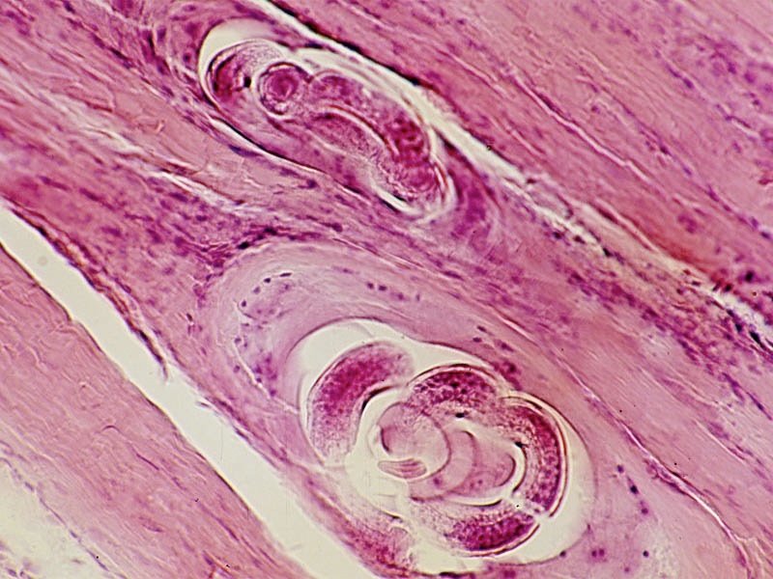
Notes:
Свинина часто бывает зараженной трихинеллезом или другими паразитами. Когда люди употребляют такое мясо в пищу, оболочка личинки растворяется, личинка проникает в стенку кишечника и размножается.

Slide 54
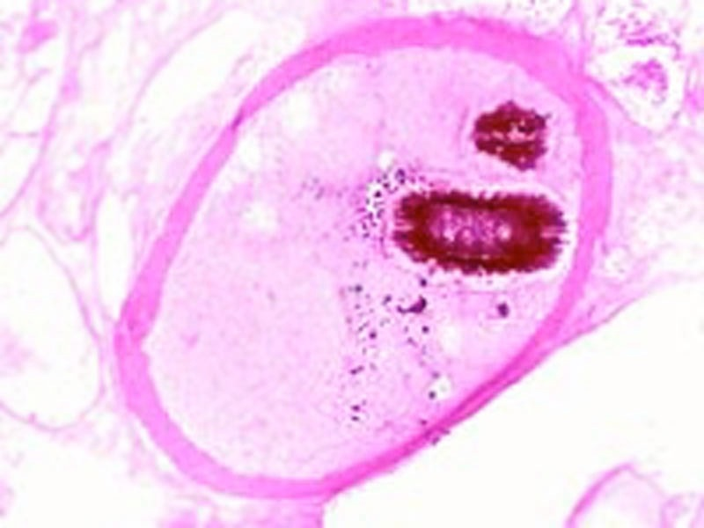
Notes:
Затем эти глисты попадают в кровяное русло и разносятся по всему организму. Трихинеллёз может быть летальной болезнью в зависимости от количества глистов, употребленных с пищей. Часто эту болезнь неправильно диагностируют, путая её с артритом или пищевым отравлением. Бог повелел нам самое лучшее – оставить её и не прикасаться к ней! Он знает, какие животные больше подходят в пищу, а какие могут вызывать недомогания и болезни. Библия говорит:

Slide 55
Notes:
(Стих: Псалтирь 83:12)
“…ходящих в непорочности Он не лишает благ”.
Псалтирь 83:12.
Бог также дал наставления по поводу рыбы:

Slide 56
Notes:
(Стих: Второзаконие 14:9, 10)
“Из всех [животных], которые в воде, ешьте всех, у которых есть перья и чешуя;

Slide 57
Notes:
а всех тех, у которых нет перьев (плавников в англ.) и чешуи, не ешьте: нечисто это для вас”.
Второзаконие 14:9, 10.

Slide 58
Notes:
Всё предельно ясно. Обратите внимание, что здесь есть тоже две характеристики, которые помогают запомнить это правило:
1) наличие плавников, и
2) наличие чешуи.

Slide 59
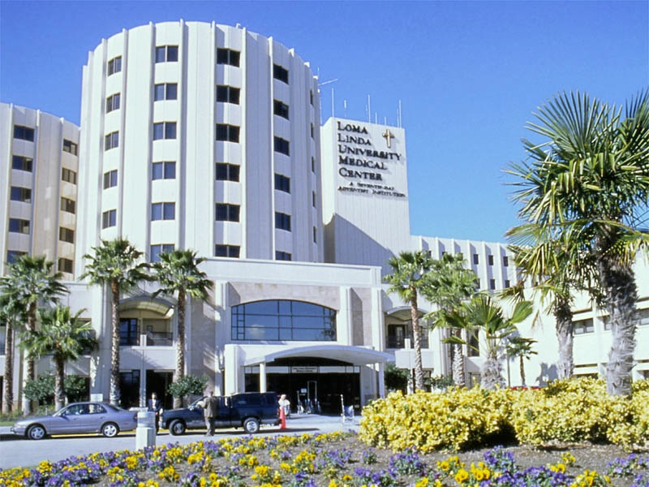
Notes:
Правительство США попросило доктора Брюса Холстеда из университета Лома Линда провести исследование для нужд армии, с целью определить, какая рыба безопасна для употребления, а какая нет.

Slide 60
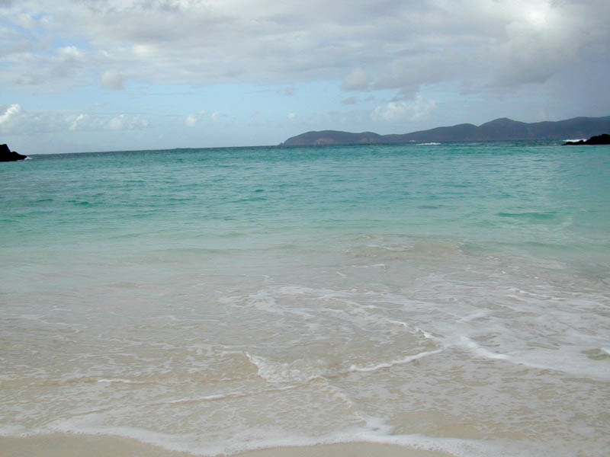
Notes:
Военнослужащие, потерпевшие кораблекрушение или выброшенные на безлюдные территории, должны знать, какую рыбу можно есть, а какую нет.

Slide 61
Notes:
Когда исследование завершилось, Д-р Холстед сделал вывод, что правило большого пальца для военнослужащего – это то же правило, которое Бог дал израильтянам 3500 лет назад. Бог знает, что лучше!

Slide 62
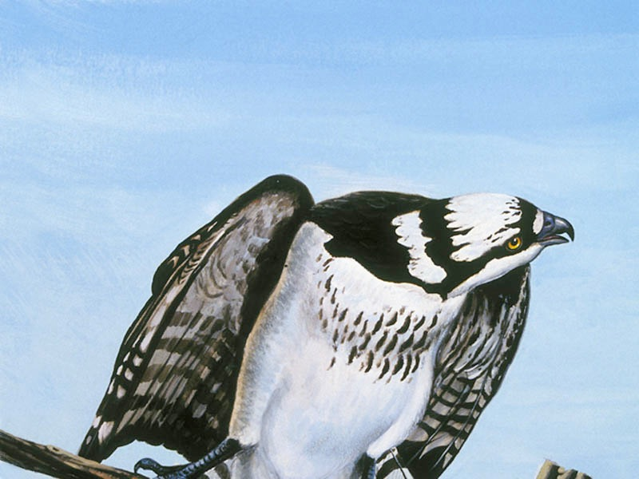
Notes:
“Ну, а, как насчет птиц?” - спросите вы. Библия дает такие наставления

Slide 63
Notes:
(Стих: Второзаконие 14:11, 12)
“Всякую птицу чистую ешьте;

Slide 64
Notes:
но сих не должно вам есть из них: ...”

Slide 65
Notes:
Затем Бог дает перечень:
орла, грифа и морского орла

Slide 66
Notes:
и всякого ворона с породою его, и страуса, и совы, и чайки, и ястреба с породою его,

Slide 67
Notes:
и филина, и ибиса, и лебедя, и пеликана, и сипа, и рыболова, и цапли, и зуя с породою его, и удода, и нетопыря”.
И затем Бог сказал

Slide 68
Notes:
(Стих: Второзаконие 14:19)
“Все крылатые пресмыкающиеся нечисты для вас, не ешьте [их]”. Стих 19.

Slide 69
Notes:
(Стих: Левит 3:17)
Бог дал и другие наставления: “Это постановление вечное в роды ваши, во всех жилищах ваших;

Slide 70
Notes:
никакого тука и никакой крови не ешьте”. Левит 3:17.

Slide 71
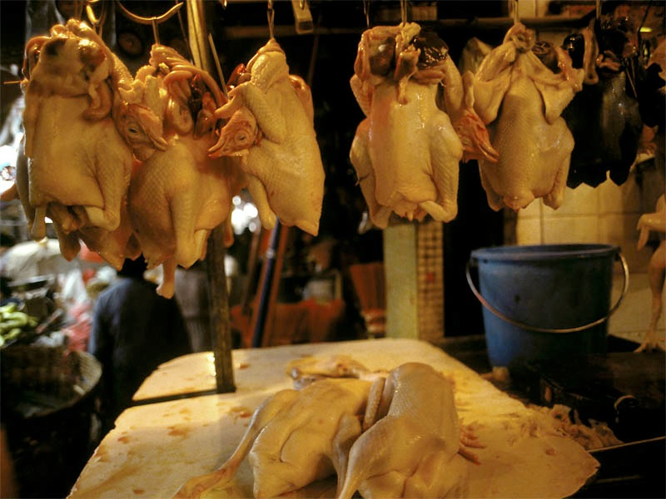
Notes:
Ортодоксальные иудеи всё ещё следуют этим наставлениям. Когда они убивают животное, они вешают его вверх ногами, чтобы стекла вся кровь. Затем тушу разделывают и вымачивают в соляном растворе, чтобы извлечь остатки крови.

Slide 72
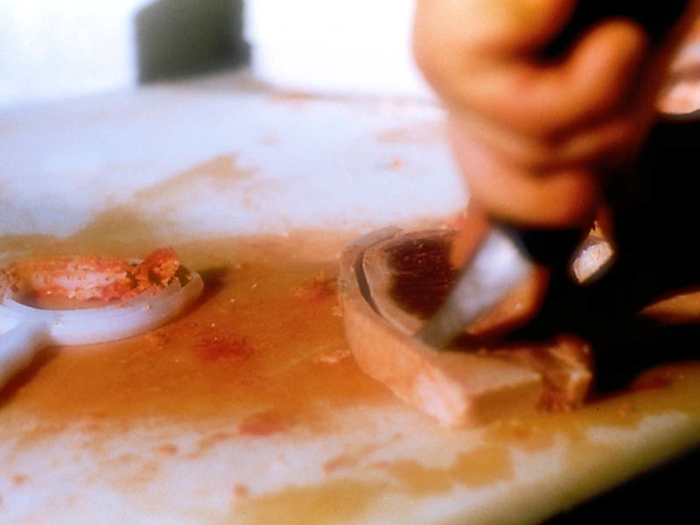
Notes:
Ортодоксальные иудеи всё ещё следуют этим наставлениям. Когда они убивают животное, они вешают его вверх ногами, чтобы стекла вся кровь. Затем тушу разделывают и вымачивают в соляном растворе, чтобы извлечь остатки крови.

Slide 73
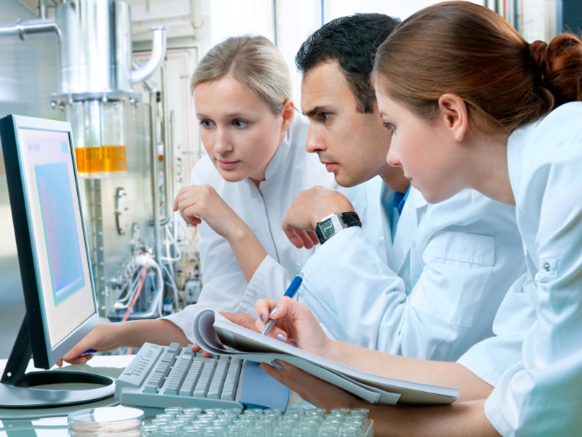
Notes:
Сегодня мы знаем, что кровь содержит в себе нечистоты, гормоны, вирусы и продукты обмена веществ организма. Многие болезни передаются через кровь.
Мы также знаем, что насыщенные жиры, подобные тем, которые находятся в мясе, приводят в повышению уровня холестерина крови – важного фактора развития сосудистых заболеваний и ишемической болезни сердца. Скольких болезней можно было бы избежать, если бы люди доверяли Творцу и ели только то, что Он разрешил!

Slide 74
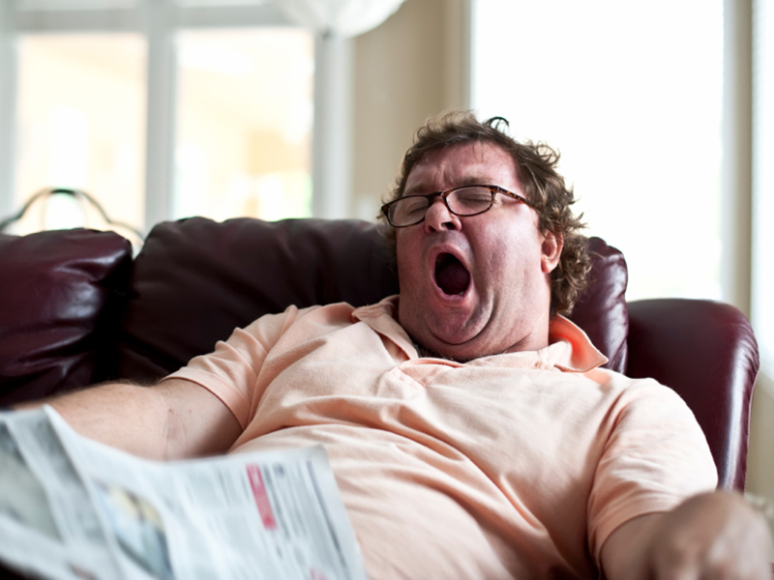
Notes:
Ещё одно недавнее научное исследование показало, что низкая физическая активность является одной из основных причин многих заболеваний. Библия говорит, что после сотворения Адама и Евы, Бог дал им работу, которая включала в себя полезный физический труд:

Slide 75
Notes:
(Стих: Бытие 2:15)
“И взял Господь Бог человека, и поселил его в саду Эдемском, чтобы возделывать его и хранить его”. Бытие 2:15.

Slide 76
Notes:
(Стих: Бытие 3:19)
После того, как Адам и Ева согрешили, Бог сказал им, что труд их теперь будет более напряжённым: “в поте лица твоего будешь есть хлеб, доколе не возвратишься в землю…” Бытие 3:19.

Slide 77
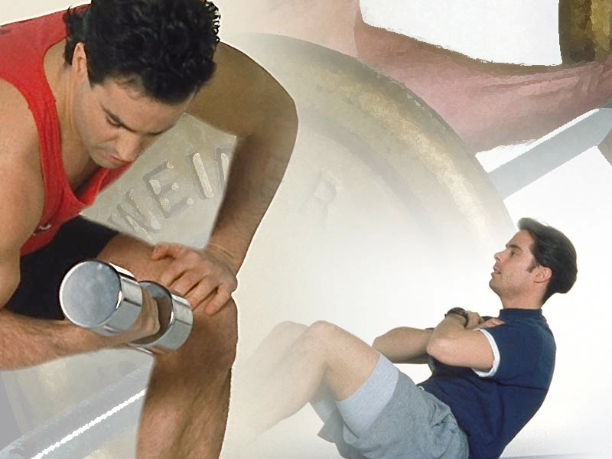
Notes:
Физические упражнения защищают организм от многих заболеваний! Бездеятельность приводит к болезням.

Slide 78
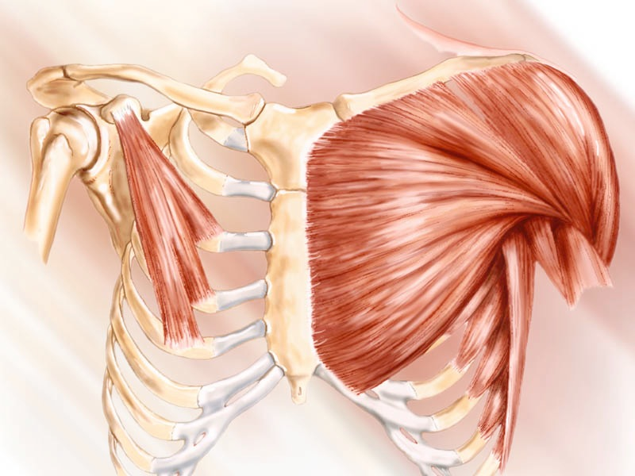
Notes:
Физические упражнения улучшают тонус мышц и сосудов.

Slide 79
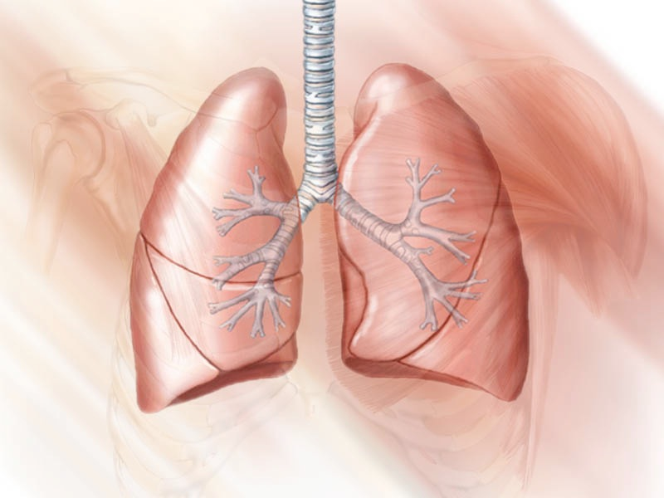
Notes:
В ходе труда лёгкие работают более эффективно и с меньшими усилиями.

Slide 80
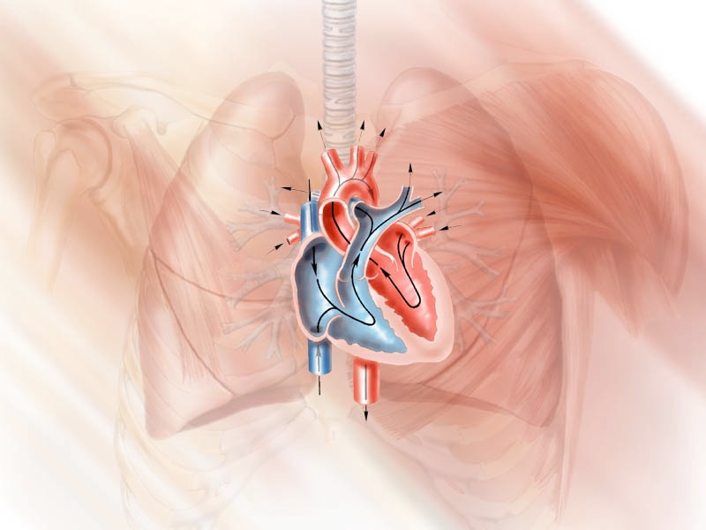
Notes:
Сердца также работает более эффективно. Кислород, дающий энергию телу, равномерно разносится по всем тканям, что улучшает общее состояние организма.

Slide 81
Notes:
Наши тела являются храмом Святого Духа. Мы только тогда понимаем, насколько важно заботится о здоровье, когда понимаем, что это важно для общения с Богом.

Slide 82
Notes:
(Стих: 1 Коринфянам 6:19, 20)
Апостол Павел написал: «“Не знаете ли, что тела ваши суть храм живущего в вас Святаго Духа,

Slide 83
Notes:
Которого имеете вы от Бога, и вы не свои?

Slide 84
Notes:
Ибо вы куплены [дорогою] ценою. Посему прославляйте Бога и в телах ваших и в душах ваших, которые суть Божии”. 1 Коринфянам 6:19, 20.

Slide 85
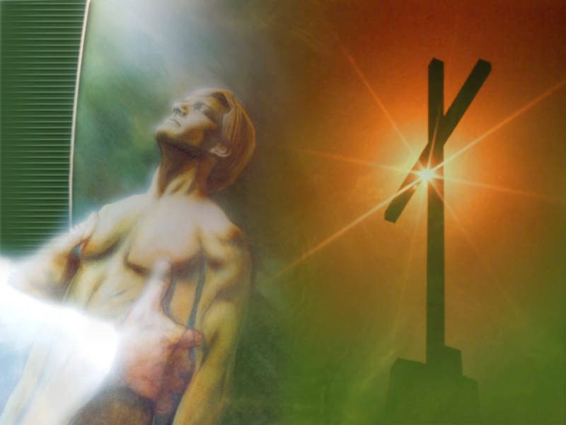
Notes:
Человек – Божья собственность по праву творения и по праву искупления. Бог заплатил за нас цену на Голгофе, и, так как люди были искуплены такой большой ценой, они должны славить Бога всем, что они делают.

Slide 86
Notes:
(Стих: 1 Коринфянам 10:31)
“Итак, едите ли, пьете ли, или иное что делаете, все делайте в славу Божию”. 1 Коринфянам 10:31.
Каждый человек, любящий Бога по-настоящему, будет избегать всего, что разрушает здоровье и оскверняет тело.

Slide 87
Notes:
(Стих: 1 Коринфянам 3:17)
“Если кто разорит храм Божий, того покарает Бог:

Slide 88
Notes:
ибо храм Божий свят; а этот [храм] - вы”. 1 Коринфянам 3:17.
Возможно, вы задумываетесь, как это можно осквернить или разорить тело? Павел объясняет, чего нам следует избегать:

Slide 89
Notes:
(Стих: 1 Коринфянам 6:9, 10)
“...Не обманывайтесь: ни блудники, ни идолослужители, ни прелюбодеи, ни малакии, ни мужеложники,

Slide 90
Notes:
ни воры, ни лихоимцы, ни пьяницы… - Царства Божия не наследуют”. 1 Коринфянам 6:9, 10.
Библия говорит, что безнравственность и извращения оскверняют тело.

Slide 91
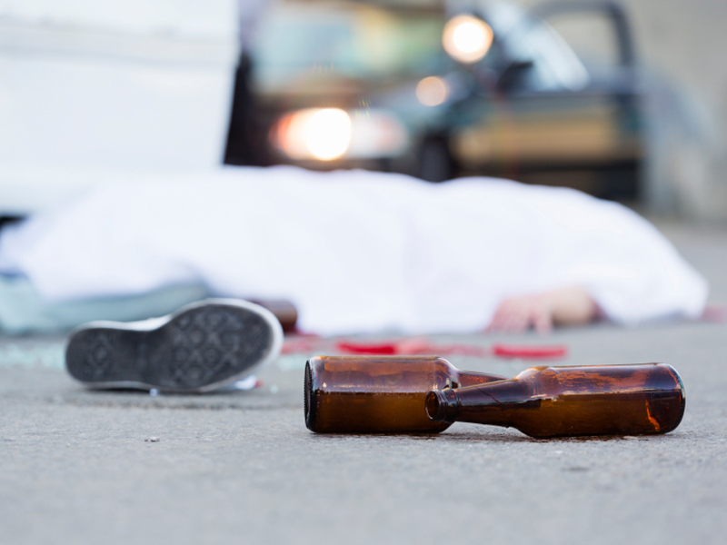
Notes:
Алкоголизм – одна из самых больших проблем в нашем мире. Более половины всех аварий на дорогах происходит по причине алкогольного опьянения водителей или пешеходов, находящихся “под мухой”.

Slide 92
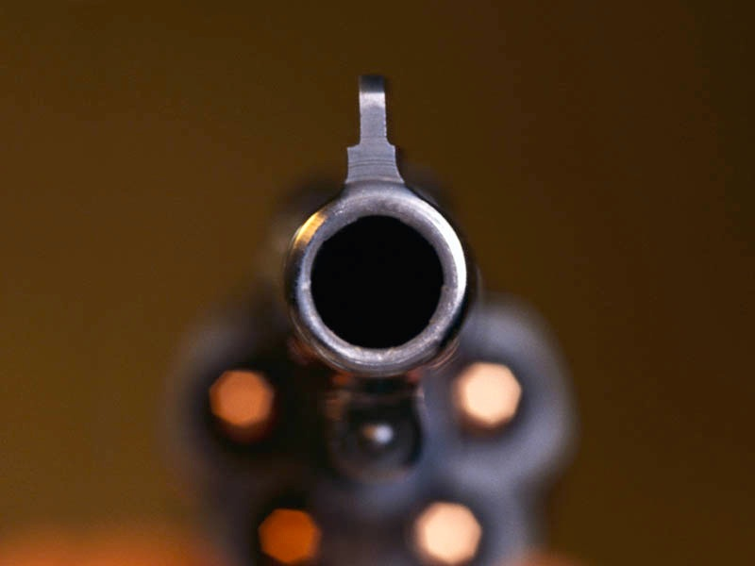
Notes:
Более половины всех убийство совершаются, когда, либо убийца, либо жертва, либо оба, находятся в состоянии алкогольного опьянения!

Slide 93
Notes:
(Стих: Притчи 20:1)
Соломон написал: “Вино - глумливо, сикера - буйна; и всякий, увлекающийся ими, неразумен”.
Притчи 20:1.

Slide 94
Notes:
(Стих: Притчи 23:31-33)
И ещё: “Не смотри на вино, как оно краснеет, как оно искрится в чаше, как оно ухаживается ровно:

Slide 95
Notes:
впоследствии, как змей, оно укусит, и ужалит, как аспид;

Slide 96
Notes:
глаза твои будут смотреть на чужих жен, и сердце твое заговорит развратное”. Притчи 23:31-33.

Slide 97
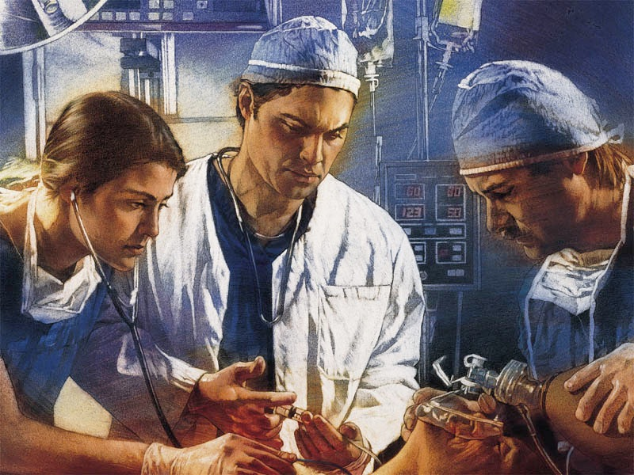
Notes:
У алкоголиков развивается жировая болезнь печени, намного повышается риск смертности от цирроза печени, продолжительность жизни сокращается на 12 лет, как минимум. Согласно последней статистике, один из десяти, попробовавший алкоголь в первый раз, становится алкоголиком.

Slide 98
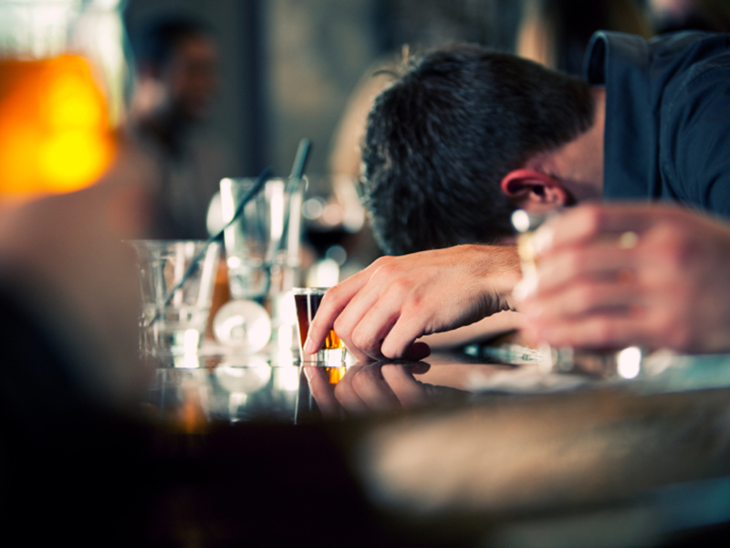
Notes:
Но для христианина употребление алкогольных напитков имеет ещё большие последствия. Им нужно избегать искушений сатаны, задействовав все силы своего ума. Они не должны уменьшать свою способность мыслить здраво, не должны терять контроль над собой и своей способностью отличать добро от зла!

Slide 99
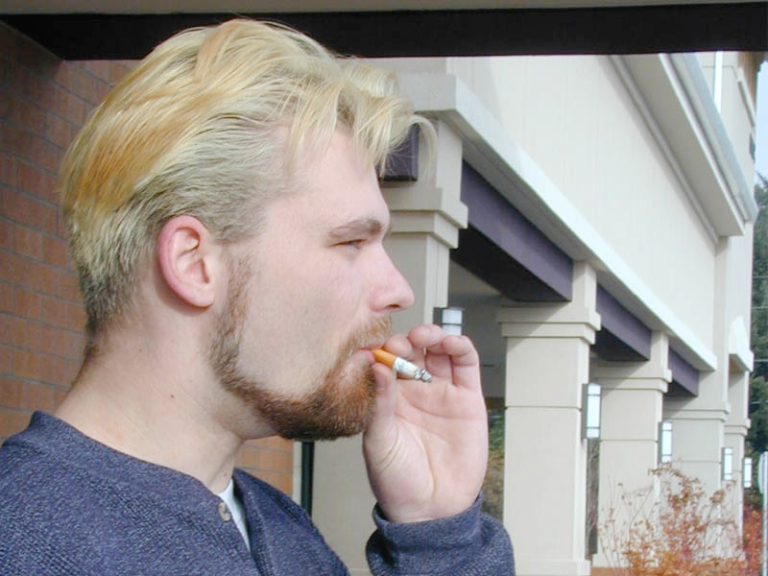
Notes:
Есть и другие распространённые привычки, которые серьезно подрывают здоровье. Курящие в 10 раз повышают свой риск умереть от рака лёгких по сравнению с теми, кто никогда не курил. Но рак – это не единственная причина смертности от курения. Курящий более чем в 2 раза повышает риск смертности от ишемической болезни сердца по сравнению с теми, кто не имел привычки курения.

Slide 100
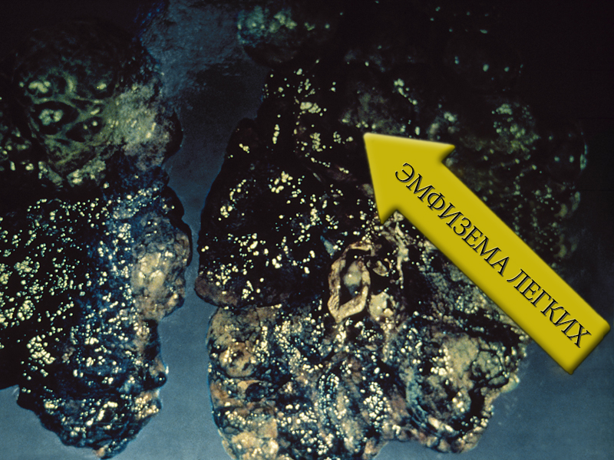
Notes:
От эмфиземы умирают более 55 тыс. человек каждый год! Никотин также приводит к сужению кровеносных сосудов.

Slide 101
Notes:
А образование холестериновых бляшек в сочетании с сужением сосудов препятствует хорошему кровообращению в сердце, конечностях и других органах. Тогда достаточно небольшого сгустка крови (тромба), чтобы полностью перекрыть кровеносный сосуд и привести к инфаркту или инсульту.

Slide 102
Notes:
Курильщик также имеет повышенный риск развития старческого слабоумия из-за недостаточного поступления кислорода в мозг.

Slide 103
Notes:
Женщины, курящие во время беременности, наносят вред кровеносной системе своих ещё не рождённых детей. У курящих матерей смертность детей при родах выше на 27%.

Slide 104
Notes:
Курение только за последний год привело к преждевременной смерти почти 500 тыс. людей в США.

Slide 105
Notes:
И ещё. Если бы кто-то вынужден был забегать в соседнюю комнату, чтобы делать себе укол кофеина каждые несколько часов, то вы бы назвали его зависимым. Тем не менее, многие делают это, употребляя кофе и прохладительные напитки, типа колы.

Slide 106
Notes:
“Кофеин – наркотик, содержащийся в кофе – в учебниках значится как стимулятор и яд”.
Harold Shryock, M.D., Вы и ваше здоровье, т. 1, стр. 413.

Slide 107
Notes:
Употребление всех этих напитков сегодня связывают с ишемической болезнью сердца, невралгическими расстройствами и раком мочевого пузыря. Настоящее воздержание учит нас избегать всего вредного, и умеренно использовать то, что полезно.

Slide 108
Notes:
Многие люди употребляют чрезмерное количество полезной пищи! Это приводит их к ещё одной большой проблеме со здоровьем.

Slide 109
Notes:
“Некто подсчитал, что каждый килограмм жира в организме требует 2 км новых кровеносных сосудов для его поддержания.

Slide 110
Notes:
А это значит, что сердцу придется больше качать кровь через дополнительные сосуды”.
--Harold Shryock, M.D., Вы и ваше здоровье, т. 1, стр. 395.

Slide 111
Notes:
Сердце, почки, печень и легкие человека, имеющего избыточный вес, работают с перенапряжением. Такие люди страдают шестнадцатью болезнями, которые неведомы их стройным одногодкам.

Slide 112
Notes:
Бог желает, чтобы мы заботились о своих телах, чтобы мы наслаждались жизнью с избытком. Он хочет, чтобы мы были ответственными, нравственными, радостными людьми. Он желает, чтобы мы жили полноценной жизнью.
Но наше здоровье и долголетие зависит от послушания Его наставлениям.

Slide 113
Notes:
Ещё один принцип здоровья – это отдых. После того, как ученики много потрудились, служа людям, Он сказал им:

Slide 114
Notes:
(Стих: Марка 6:31)
“пойдите вы одни в пустынное место и отдохните немного”. Марка 6:31.
Иисус желает, чтобы мы находили баланс между трудом и отдыхом.

Slide 115
Notes:
Вот почему Он дал нам субботу. Бог знает, что нам нужно на время забывать о своих проблемах и работе, и проводить время с Ним.

Slide 116
Notes:
Возможно, ваш отдых и не будет в пустынном месте, хотя и такое нужно на протяжении года. Возможно, вы предпочтете уединенное место в горах, где высокие деревья и глубокие озёра смогут успокоить ваше беспокойное сердце.

Slide 117
Notes:
Каким бы ни был отдых, вам нужно найти место вдали от шумных городов и толп людей. Если при этом вы можете ещё немного развлечься, это будет ещё лучше!

Slide 118
Notes:
Несомненно, Бог желает, чтобы вы испытали немного рая на земле, чтобы вы приготовились к небесной жизни, где не будет болезней, заполонивших наш мир.

Slide 119
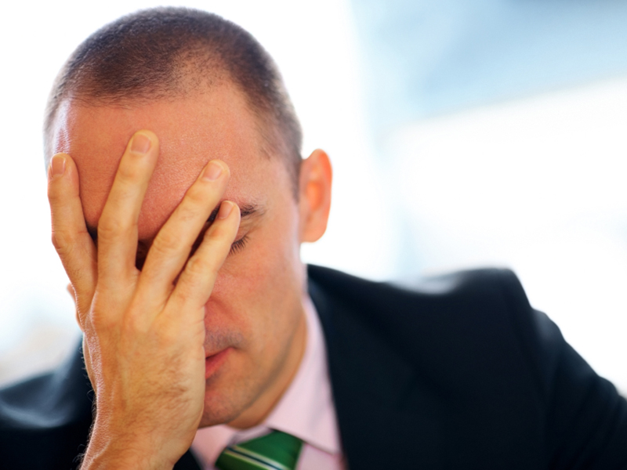
Notes:
Вы можете сказать: “Звучит хорошо”. “Я хочу быть там, но у меня есть привычки, которые я не могу пересилить”. Для вас есть хорошая новость сегодня: Бог не ожидает, что вы будете бороться в одиночку.

Slide 120
Notes:
(Стих: Иоанна 15:5)
Иисус сказал: “Без Меня не можете делать ничего”.
Иоанна 15:5.
Своими силами мы не сможем победить вредные привычки. Но наш спаситель находится рядом, желая помочь нам!

Slide 121
Notes:
(Стих: Филиппийцам 4:13)
Апостол Павел знал этот секрет. Он сказал: “Все могу в укрепляющем меня Иисусе Христе”. Филиппийцам 4:13.
Изменить старые, вредные привычки может быть не легко, но это возможно с помощью Божьей силы. Какой бы ни была привычка, Бог может освободить вас от неё.

Slide 122
Notes:
Джон имел зависимость от многих вещей, но когда он стал употреблять кокаин, он ещё больше деградировал. Опустошённый морально, эмоционально, физически и социально, он, в конечном итоге, откликнулся на предложение помощи. Однако, пройдя три программы реабилитации, он всё ещё находился в безнадёжной зависимости – ему никак не удавалось разорвать старые привычки.

Slide 123
Notes:
Затем его познакомили со Христом. Он узнал, что Иисус люби и его, и может спасти его от греховной жизни. Силой Иисуса он одержал победу над привычками, поработившими его. “Если Иисус может помочь мне, - сказал он, - Он может помочь и вам изменить свои привычки. Пока вы живы, в Иисусе вы имеете надежду”.

Slide 124
Notes:
Да, мой друг, Иисус хочет дать нам самое лучшее. Он желает, чтобы мы были здоровы духовно, эмоционально и физически.
Возможно, в вашей жизни есть привычка, которую вы не можете победить. Может быть, это что-то очевидное – алкоголь, наркотики, еда или поведение. Может быть, это что-то такое, о чём никто не знает. Иисус всё знает, и Он сочувствует вам. Каким бы ни было искушение или привычка, силой Иисуса вы можете изменить её. Вы можете жить жизнью с избытком, которую Он предлагает вам сегодня. Он взывает к вам в этот вечер. Откликнитесь ли вы на Его призыв? Желаете ли вы просто сказать: «Да, Иисус, я хочу получить Твою силу, я хочу разорвать привычку. Я хочу жить жизнью с избытком, как Ты предлагаешь. Желаете ли вы этого на самом деле сегодня? [ПОДНИМИТЕ СВОЮ РУКУ] Желаете ли вы выразить своё желание поднятием руки и молитвой вместе со мной?
[Пример молитвы на следующем слайде]

Slide 125
Notes:
[Пример молитвы]
“Дорогой небесный Отец, сегодня Ты видишь каждую поднятую руку, каждое откликнувшееся сердце. Ты знаешь нашу борьбу, наши слабости, искушения, которым нам трудно сопротивляться. Сегодня мы благодарим Тебя за обещание: мы можем сделать всё Твоей силой, которую мы находим во Христе. Мы открываем двери нашего сердца Твоему влиянию. Помоги нам изменить привычки, чтобы они стали такими, какими ты желаешь их видеть. Мы в молитве отдаем свои жизни Тебе. Мы будем есть, пить и делать всё остальное для Твоей чести и славы. Благодарим Тебя, за то, что мы можем иметь жизнь, и жизнь с избытком. Дай нам это пережить сегодня, мы молим во имя Иисуса, аминь”.

